Slide 1
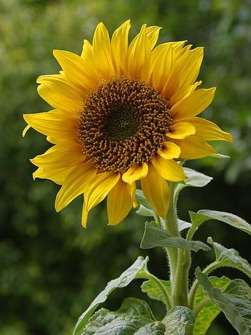
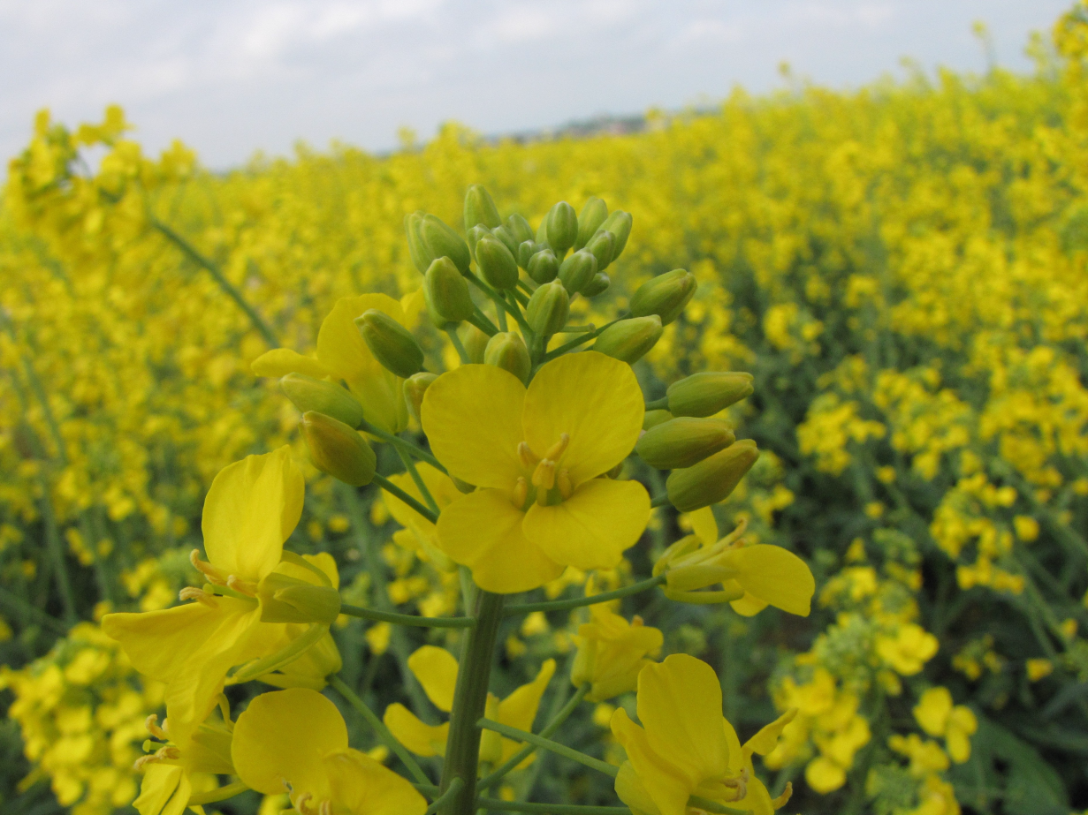
Olejniny a okopaniny

Slide 2
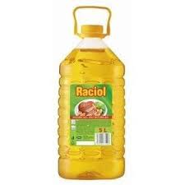
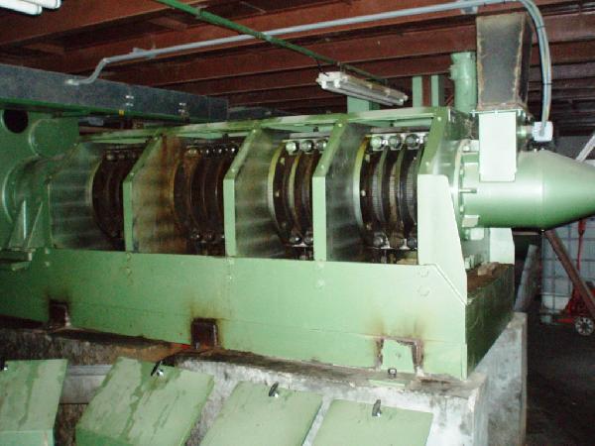
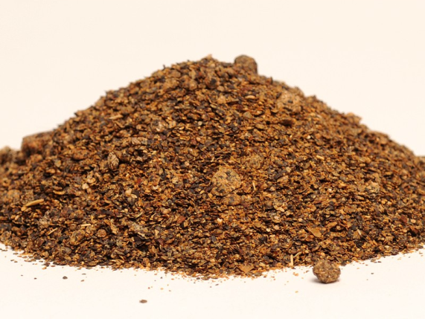
Olejniny sú rastliny, ktorých semená obsahujú rastlinné oleje.
Olej sa zo semien získava lisovaním.
Zvyšky semien –výlisky- sú krmivom pre dobytok.

Slide 3
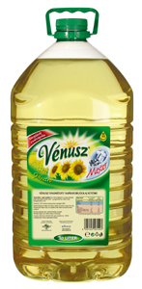
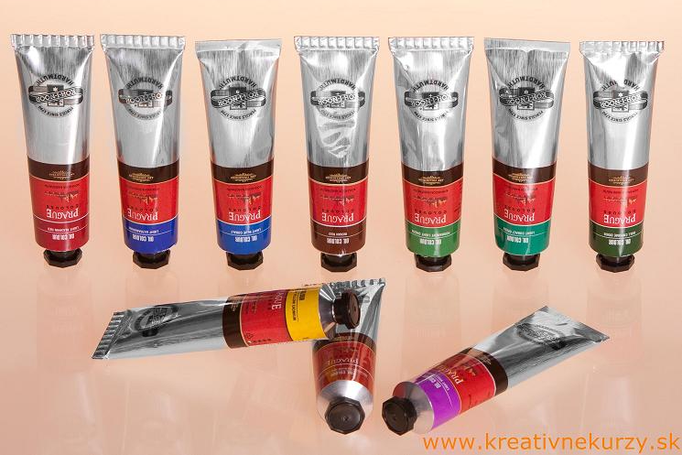
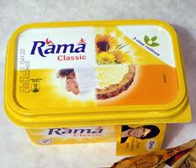
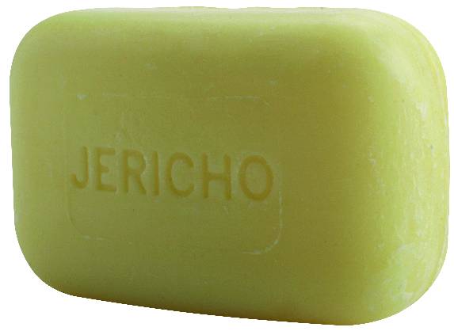
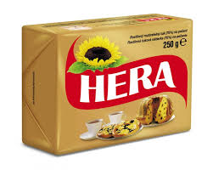
Z rastlinných olejov sa vyrábajú stolové jedlé oleje, ktoré sa využívajú na prípravu jedál, výrobu pokrmových tukov, olejových farieb a mydiel.

Slide 4
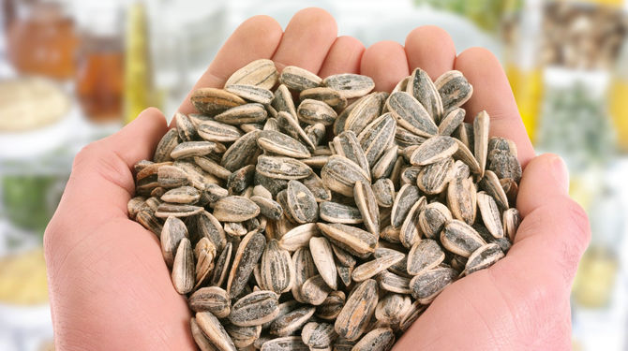
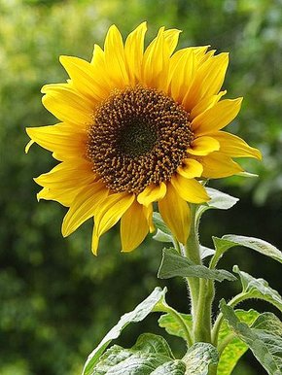
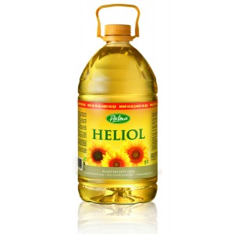
Slnečnica ročná rastie u nás v najteplejších oblastiach. Je to vysoká bylina, má drsné listy a veľké kvety.
SLNEČNICOVÝ OLEJ

Slide 5
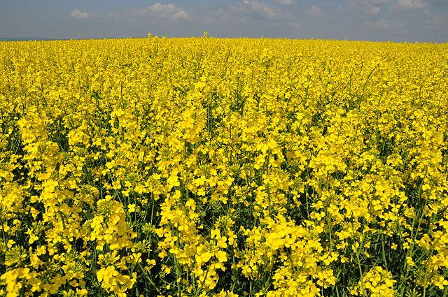
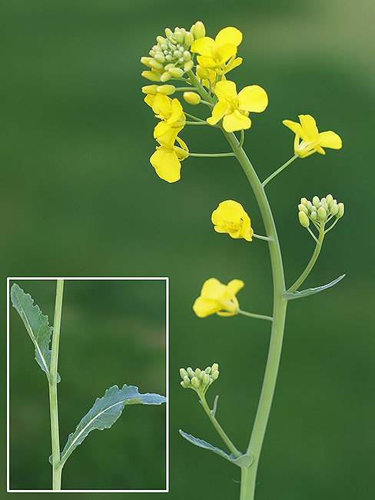
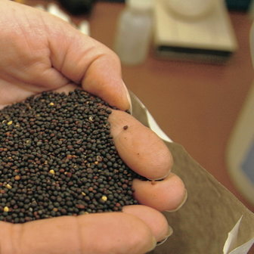
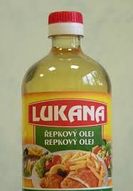
Kapusta repková pravá – repka olejka má jasnožlté kvety s charakteristickou vôňou pri kvitnutí. Zo semien sa získava repkový olej.

Slide 6
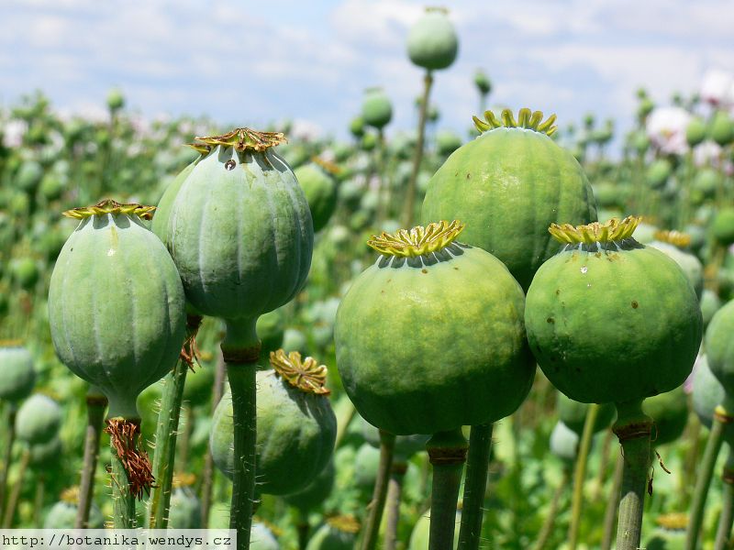
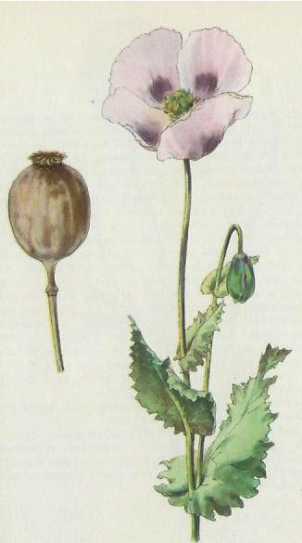
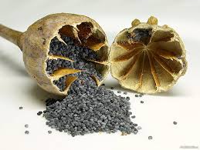
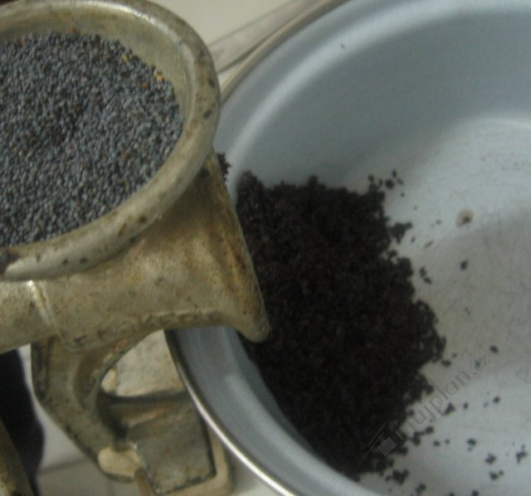
Mak siaty

Slide 7
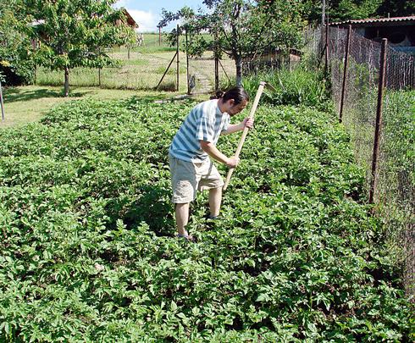
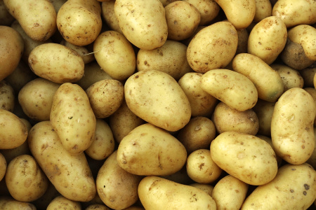
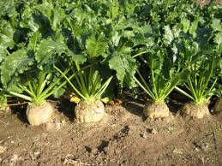
Okopaniny sú rastliny pestované na poliach, ktorým treba počas rastu okopávať (prevzdušňovať) pôdu.

Slide 8
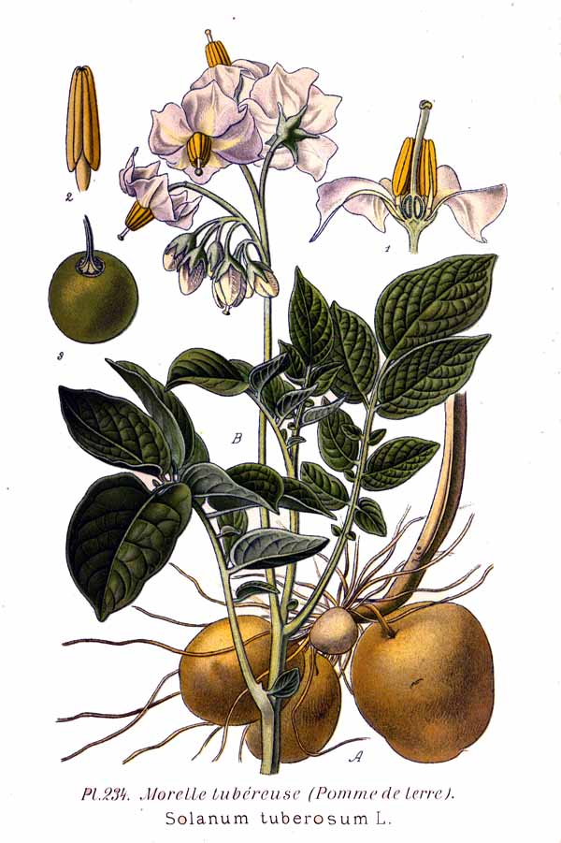
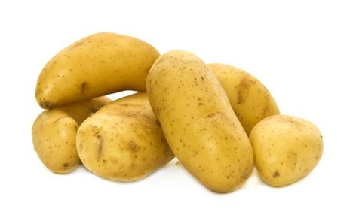
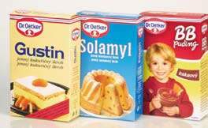
Ľuľok zemiakový (zemiak)
Hľuzy sú potravou pre človeka, vyrába sa z nich škrob a lieh.
Plody sú zelené bobule.
Celá rastlina okrem hľúz
je jedovatá.

Slide 9
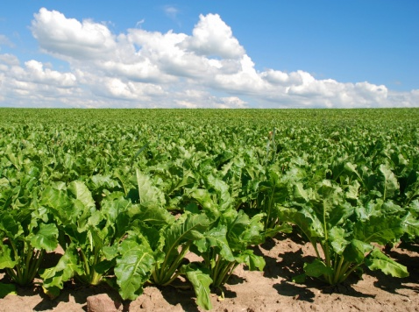
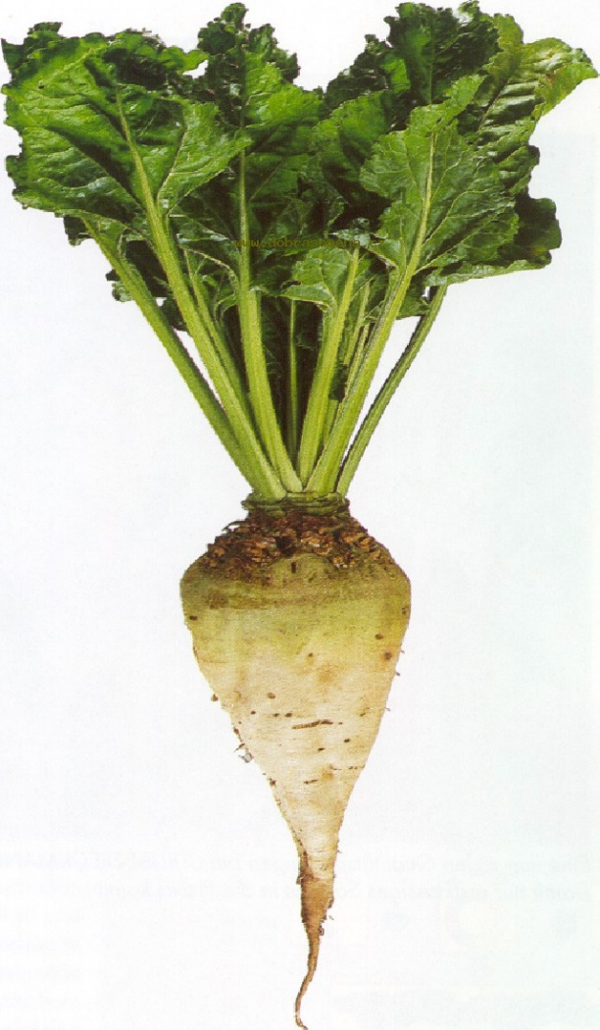
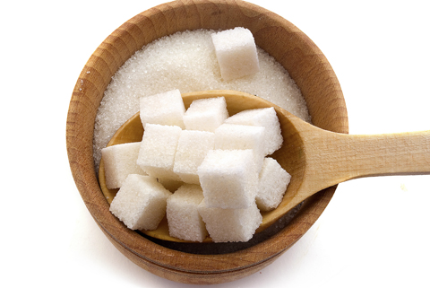
Repa cukrová sa pestuje v teplých oblastiach. Koreň - buľva obsahuje cukor. Získava sa z nej cukor.

Slide 10
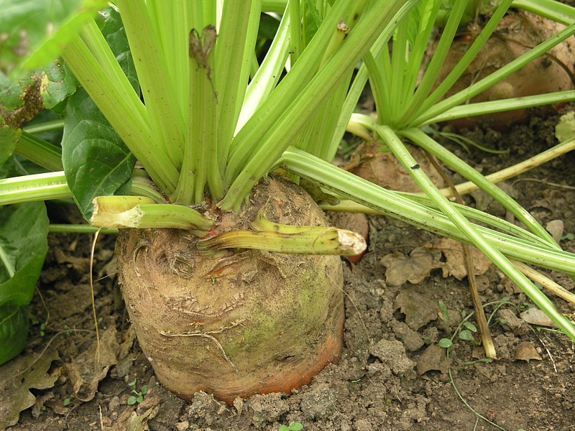
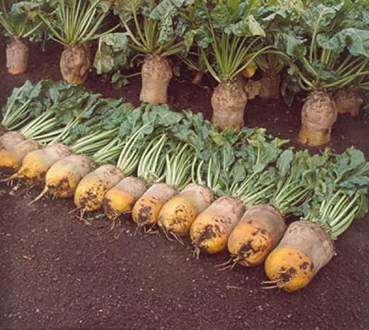
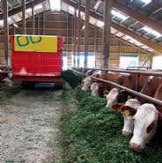
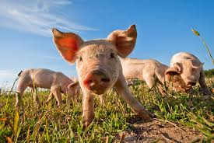
Repa kŕmna sa používa ako krmivo pre dobytok.

Slide 11
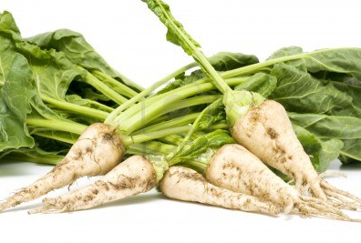
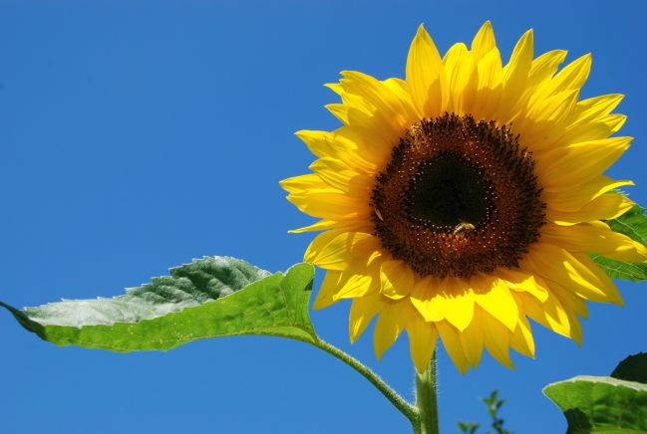
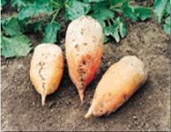
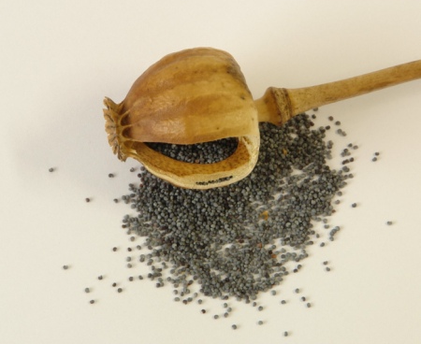
Urč či ide o okopaninu alebo olejninu.
olejnina
okopanina
okopanina
olejnina

Slide 12
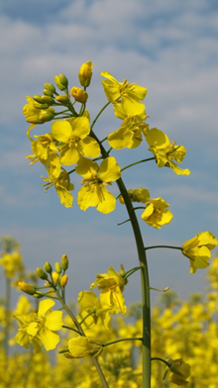
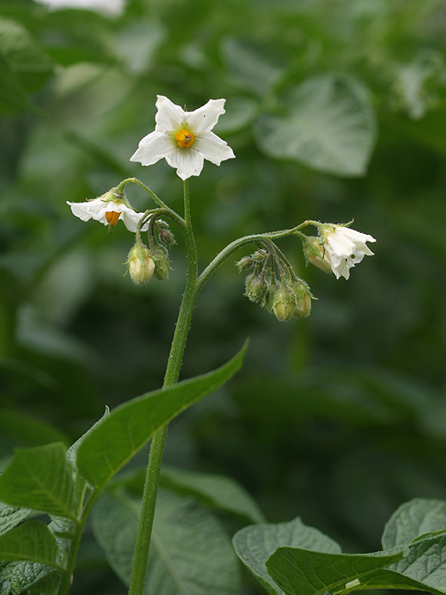
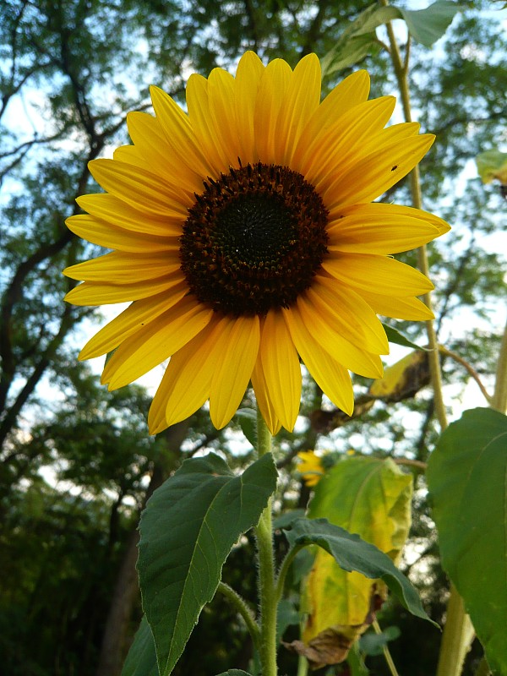
Pomenuj tieto rastliny.
Kapusta repková
pravá
Ľuľok zemiakový
Slnečnica ročná

Slide 13
Povedz, či ide o pravdivé alebo nepravdivé tvrdenie.
Olej sa získava z kvetov vylisovaním.
Slnečnica ročná patrí medzi olejniny.
Celý ľuľok zemiakový je jedlý okrem hľúz.
4. Hľuzy zemiaka sa používajú aj na výrobu
škrobu a liehu.
nepravda
pravda
nepravda
pravda

Slide 14
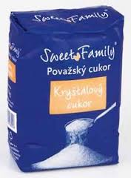
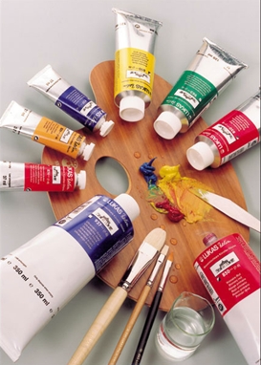
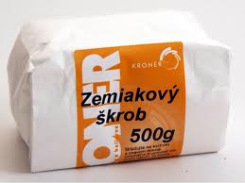
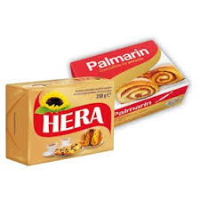
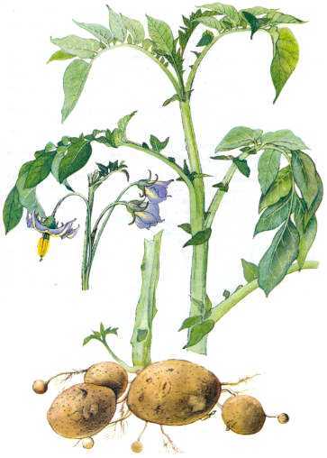
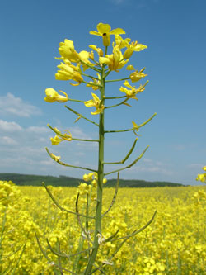
Priraď výrobok k rastline, z ktorej sa vyrába:

